Slide 1


НАЦИОНАЛЬНЫЙ ПРОЕКТ
ЭКОЛОГИЯ

Slide 2

Национальный проект «Экология»
Федеральные проекты
Региональные проекты
1. Чистая страна
2. Создание комплексной отрасли обращения с ТКО
3. Инфраструктура для обращения с отходами I и II опасности
4. Чистый воздух
5. Чистая вода
6. Оздоровление Волги
7. Сохранение озера Байкал
8. Сохранение уникальных водных объектов
9. Сохранение биологического разнообразия
10. Сохранение лесов
11. Внедрение наилучших доступных технологий
1. Чистая страна
2. Создание комплексной отрасли обращения с ТКО
3. Сохранение лесов
4. Сохранение уникальных водных объектов
30

Slide 3


Национальный проект «ЭКОЛОГИЯ»
СРОКИ РЕАЛИЗАЦИИ: 01.10.2018 – 31.12.2024
ЦЕЛИ И ЦЕЛЕВЫЕ ПОКАЗАТЕЛИ:
1. Эффективное обращение с отходами производства и потребления, включая ликвидацию всех выявленных на 1 января 2018
года несанкционированных свалок в границах городов
2. Снижение уровня загрязнения атмосферного воздуха в крупных промышленных центрах, в том числе уменьшение не менее чем
на 20 процентов совокупного объема выбросов загрязняющих веществ в атмосферный воздух в наиболее загрязненных городах
3. Повышение качества питьевой воды для населения, в том числе для жителей населенных пунктов, не оборудованных современными системами централизованного водоснабжения
4. Экологическое оздоровление водных объектов, включая реку Волгу, и сохранение уникальных водных систем, включая озеро
Байкал и Телецкое
5. Сохранение биологического разнообразия, в том числе посредством создания не менее 24 новых особо охраняемых
природных территорий
6. Обеспечение баланса выбытия и воспроизводства лесов в соотношении 100 % к 2024 году
57

Slide 4







Национальный проект «ЭКОЛОГИЯ»
СРОКИ РЕАЛИЗАЦИИ: 01.10.2018 – 31.12.2024
БЮДЖЕТ НАЦИОНАЛЬНОГО ПРОЕКТА
516 407,7 тыс. руб.
ИСТОЧНИКИ ФБ – 491 217,2 тыс. руб.
РБ – 25 190,50 тыс. руб.
Федеральные проекты в которых участвует Республики Ингушетия
Чистая страна
503 810,80
Комплексная система обращения с ТКО
33 994,67
Чистая вода
-
516 407,7
Сохранение уникальных водных объектов
-
тыс. руб.
Сохранение лесов
12 596,90
58

Slide 5
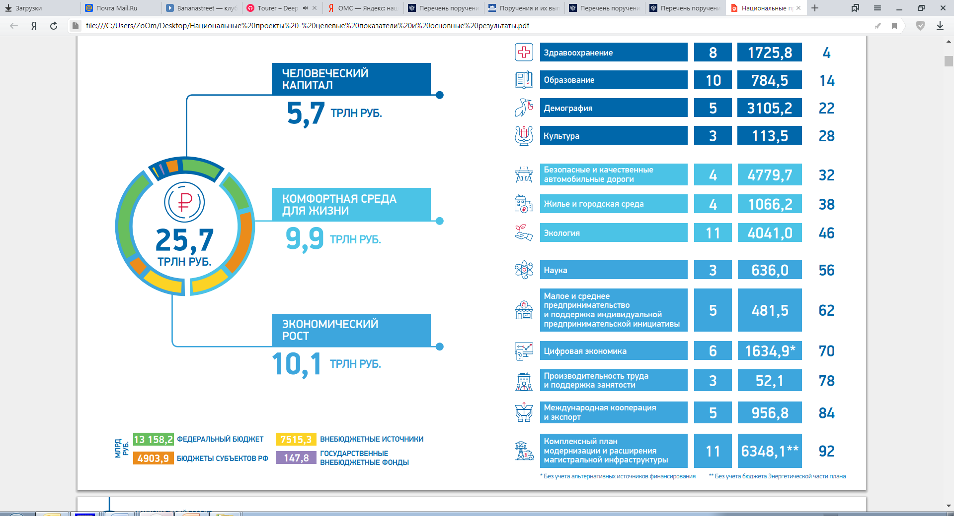
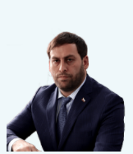
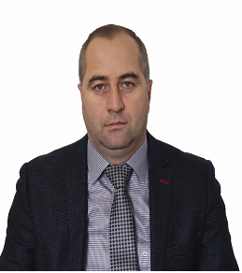
Национальный проект Экология
СРОКИ РЕАЛИЗАЦИИ: 01.01.2019 – 31.12.2024
Ответственные должностные лица Республики Ингушетия за реализацию Указа Президента Российской Федерации В. В. Путина от 7 мая 2018 года «О национальных целях и стратегических задачах развития Российской Федерации на период до 2024 года»
РУКОВОДИТЕЛЬ
Министр
природных ресурсов и экологии РИ
Евлоев М. М.
АДМИНИСТРАТОР
Заместитель министра природных ресурсов и экологии РИ
Пугоев М. М.

Slide 6
Национальный проект «Экология» содержит в себе следующие основные задачи и цели в 2021 году
Наименование показателя | Количество объектов (шт) | Количество мест | Местонахождение объекта
Чистая страна (Рекультивация земель, занятых городской свалкой несанкционированного размещения отходов IV-V класса опасности) | 1 | - | г. Малгобек
Сохранение лесов (Оснащение учреждений выполняющих мероприятия по воспроизводству лесов специализированной техникой для проведения комплекса мероприятий по лесовосстановлению и лесоразведению;
Закупка лесопожарной техники)
58
Министерство природных ресурсов и экологии Республики Ингушетия
-
Комплексная система обращения с ТКО
(закупка передвижных, пластиковых,
контейнеров для раздельного
сбора отходов объемом 1100 литров)
2289
-
Министерство природных ресурсов и экологии Республики Ингушетия

Slide 7
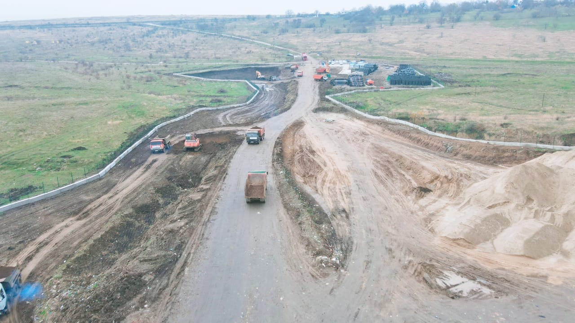
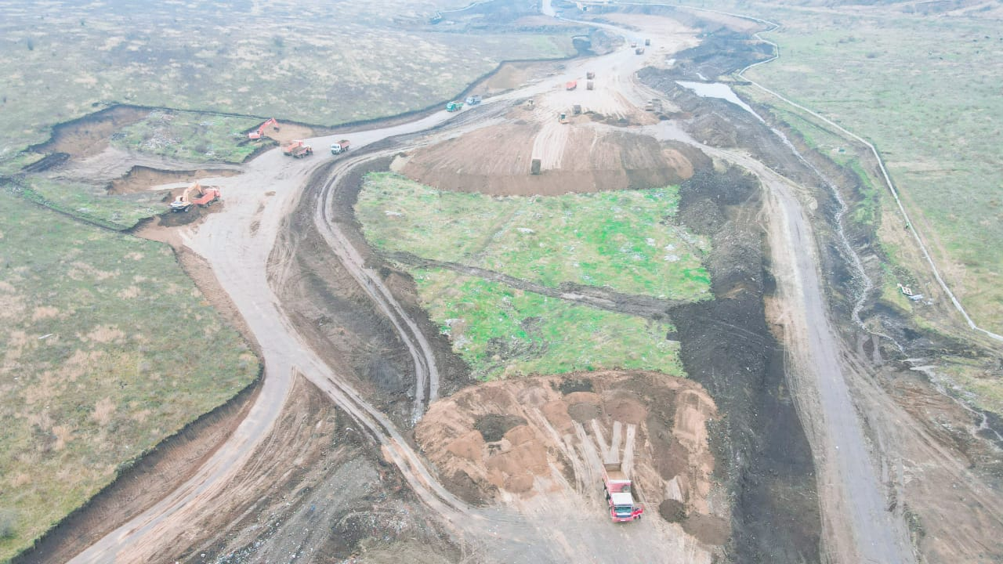
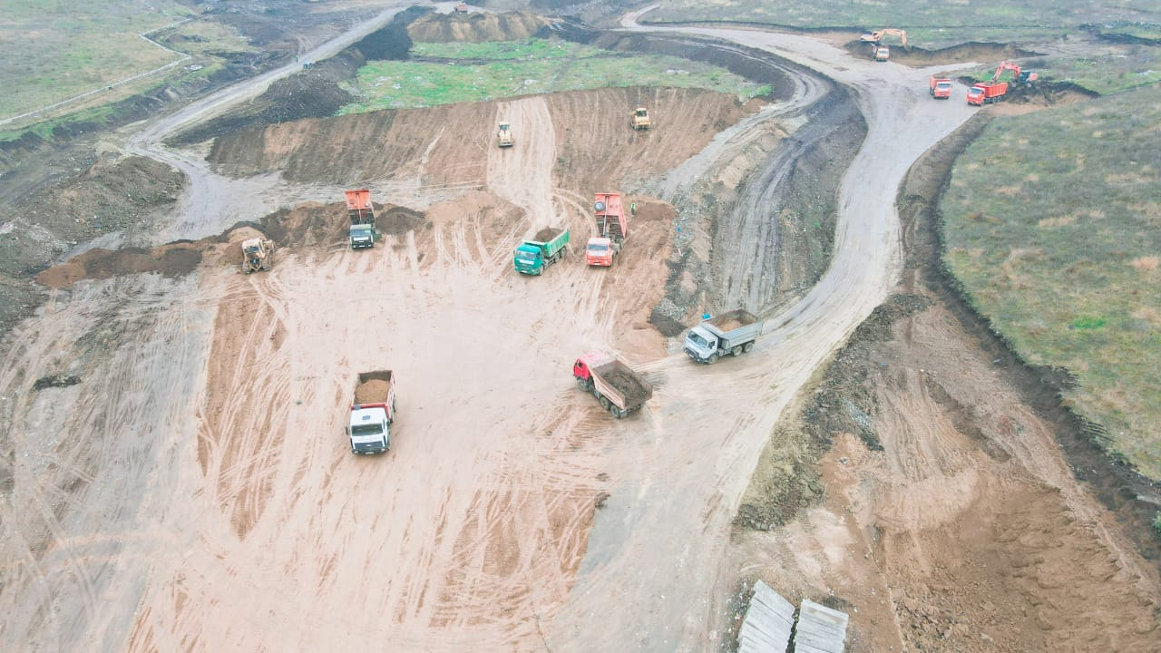
Рекультивация земель, занятых городской свалкой несанкционированного размещения отходов IV-V класса опасности.

Slide 8
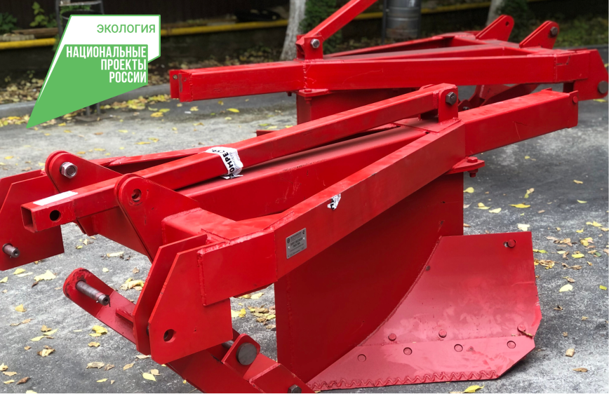
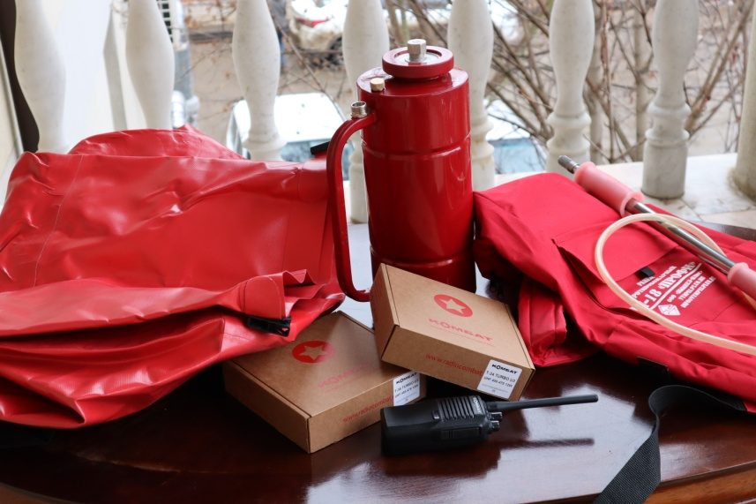

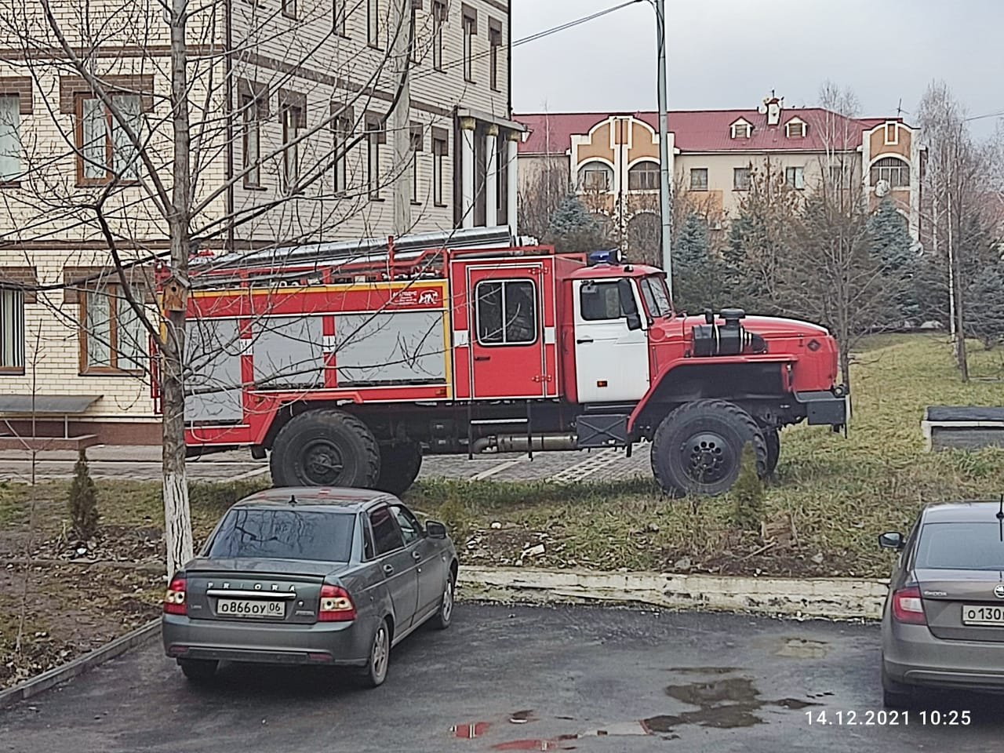
Лесопожарная техника.

Slide 9

РЕСПУБЛИКА ИНГУШЕТИЯ
Национальный проект «ЭКОЛОГИЯ»
Целевые показатели и основные результаты
Региональный проект «Чистая страна»
1.Численность населения, качество жизни которого улучшится в связи с ликвидацией несанкционированных свалок в границах городов
2. Количество ликвидированных несанкционированных свалок в границах городов
Базовое значение 0
Базовое значение 0
2019
150
2020
150
2019
2
2021
150
2020
2
2022
187,1
2021
2
2023
226,4
2022
3
2024
226,4
2023
4
2024
4
59

Slide 10

РЕСПУБЛИКА ИНГУШЕТИЯ
Национальный проект ЭКОЛОГИЯ
Целевые показатели и основные результаты
Региональный проект «Комплексное обращение с ТКО»
1. Доля направленных на утилизацию отходов, выделенных в результате раздельного накопления и обработки (сортировки) твердых коммунальных отходов, в общей массе образованных твердых коммунальных отходов
3. Доля направленных на захоронение твердых коммунальных отходов, в том числе прошедших обработку (сортировку), в общей массе образованных твердых коммунальных отходов
Базовое значение 0,6
Базовое значение 99,4
2019
0,8
2020
0,9
2019
99,2
2021
1,1
2020
99,1
2022
1,6
2021
98,9
2023
1,6
2022
98,4
2024
1,6
2023
98,4
2024
98,4
4. Доля импорта оборудования для обработки и утилизации твердых коммунальных отходов
2. Доля твердых коммунальных отходов, направленных на обработку (сортировку), в общей массе образованных твердых коммунальных отходов
Базовое значение 0
Базовое значение 3,1
2019
0
2020
0
2019
5,9
2021
39
2020
9,8
2022
38
2021
10
2023
37
2022
11,4
2024
36
2023
12,6
2024
12,6
60

Slide 11
РЕСПУБЛИКА ИНГУШЕТИЯ
Национальный проект ЭКОЛОГИЯ
Целевые показатели и основные результаты
Региональный проект «Комплексное обращение с ТКО»
5. Доля разработанных электронных моделей
Базовое значение 0
2019
100
2020
100
2021
100
2022
100
2023
100
2024
100
60

Slide 12


Национальный проект ЭКОЛОГИЯ
РЕСПУБЛИКА ИНГУШЕТИЯ
Региональный проект
«Сохранение уникальных водных объектов»
Целевые показатели и основные результаты
2. Площадь восстановленных водных объектов, нарастающим итогом
1. Количество населения, улучшившего экологические условия проживания вблизи водных объектов, нарастающим итогом
Базовое значение 0
Базовое значение 0
2019
0
2020
0,0052
2019
0
2021
0,0052
2020
0,031
2022
0,0052
2021
0,031
2023
0,0052
2022
0,031
2024
0,0172
2023
0,031
2024
0,031
3. Протяженность расчищенных участков русел рек
Базовое значение 0
2019
0
2020
0
2021
0
2022
0
2023
0
2024
1,4
62

